Slide 1

“Φροντίδα στο Σπίτι” KOIN.Σ.ΕΠ.
Home Health Care Services
ΚΟΙΝΩΝΙΚΗ ΣΥΝΕΤΑΙΡΙΣΤΙΚΗ ΕΠΙΧΕΙΡΗΣΗ
H αληθινή φροντίδα ξεκινάει από το σπίτι

Slide 2
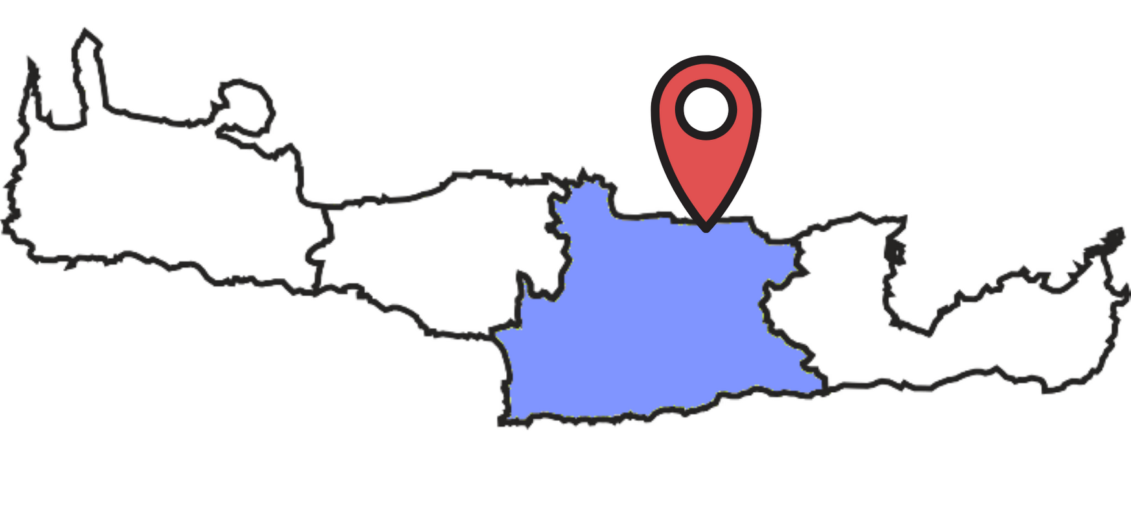
Ποιοι Είμαστε...
Η “Φροντίδα στο Σπίτι”(Home Health Care Services) είναι μια KOIN.Σ.ΕΠ., που συστάθηκε τον Απρίλιο 2017 στην Κρήτη, με σκοπό την παροχή υπηρεσιών κοινωνικού προνοιακού χαρακτήρα σε συγκεκριμένες ομάδες του πληθυσμού, όπως οι ηλικιωμένοι, τα βρέφη, τα παιδιά, τα άτομα με αναπηρία και τα άτομα με χρόνιες παθήσεις.

Slide 3

Ποιοι Είμαστε
Η “Φροντίδα στο Σπίτι” είναι η μοναδική ιδιωτική επιχείρηση στο Νομό Ηρακλείου που συνδέει τρεις διαφορετικές υπηρεσίες:
υπηρεσίες νοσηλευτικής φροντίδας κατ’ οίκον
υπηρεσίες ψυχοκοινωνικής στήριξης κατ’ οίκον
υπηρεσίες οικογενειακής βοήθειας

Slide 4

Οι ομαδα μας
Οι άνθρωποι της “Φροντίδας στο Σπίτι” είναι μια ομάδα ενεργών πολιτών, με μεγάλη δικτύωση στις τοπικές κοινωνίες του Νομού Ηρακλείου και με αμέριστη διάθεση να προσφέρουν στο κοινωνικό σύνολο.
Στόχος τους είναι να παρέχουν σταθερά, υπηρεσίες υψηλής ποιότητας σε όσους αναζητούν ανακούφιση και ξεκούραση από μια δύσκολη καθημερινότητα.

Slide 5
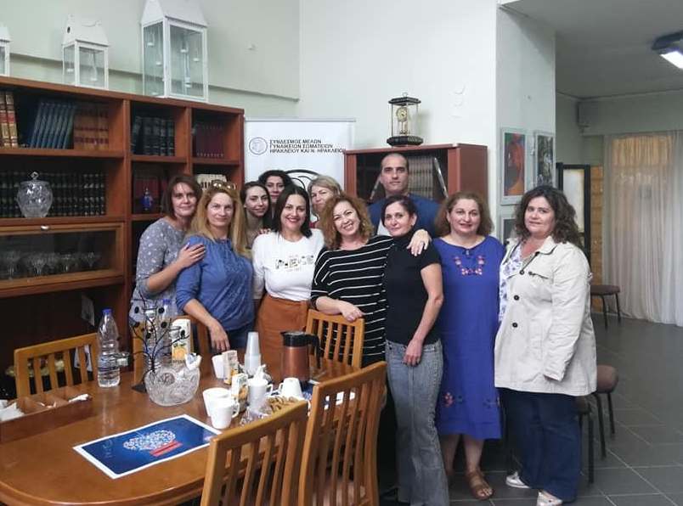
Οι ομάδα μας
Τη “Φροντίδα στο Σπίτι” στελεχώνουν:
• 11 επαγγελματίες από τον χώρο της υγείας, της οικιακής φροντίδας και της
διοικητικής διαχείρισης
• Τη δράση της στηρίζουν αρκετοί εθελοντές, ενώ 1 ψυχολόγος και 1 άτομο με ειδίκευση στα social media marketing προσφέρουν καθημερινά τις εθελοντικές υπηρεσίες
τους.

Slide 6
Οι σκοποί μας
Οι σκοποί μας εξειδικεύονται:
στην παροχή υπηρεσιών πρωτοβάθμιας φροντίδας και υγείας: νοσηλευτικές υπηρεσίες, υπηρεσίες κοινωνικού λειτουργού, υπηρεσίες ψυχολόγων, υπηρεσίες φυσικοθεραπευτή και οικιακών βοηθών
στην παροχή συμβουλών διαχείρισης για την προαγωγή της κοινωνικής ωφέλειας, την πρόταξη του ατόμου και της εργασίας, την ενημέρωση και πληροφόρηση για ζητήματα κοινωνικής και αλληλέγγυας οικονομίας.

Slide 7

Η ανάγκη της δράσης
Οι άνθρωποι που ανήκουν σε ευάλωτες ομάδες, ηλικιωμένοι, παιδιά, άτομα με αναπηρία, άτομα με σοβαρές παθήσεις και ιδιαίτερα αυτοί που κατοικούν στην ενδοχώρα και τα απομακρυσμένα χωριά του Νομού, έχουν εξαιρετικά χαμηλή έως ανύπαρκτη πρόσβαση σε υπηρεσίες υγείας.
Όταν ασθενήσουν, είτε με κάποια βραχυχρόνια ασθένεια, είτε με χρόνια πάθηση είναι στην πραγματικότητα εγκαταλελειμμένοι στην τύχη τους.
Συνήθως οι άνθρωποι αυτοί, αλλά και οι οικογένειές τους δεν είναι ενημερωμένοι σχετικά με τα δικαιώματά τους σε υπηρεσίες υγείας και προνοιακά επιδόματα.

Slide 8
Κεντρικός στόχος
Η “Φροντίδα στο Σπίτι” δραστηριοποιείται παρέχοντας υπηρεσίες φροντίδας και κοινωνικής μέριμνας, έχοντας ως κεντρικό στόχο να μπορεί να προσφέρει τη δυνατότητα μιας αξιοπρεπούς διαβίωσης σε κάθε άνθρωπο που χρειάζεται στήριξη και ανακούφιση, χωρίς την άσκοπη μετακίνηση από το σπίτι του και το οικείο περιβάλλον του.

Slide 9
Βασικές δράσεις
Κατ’ oίκον Φροντίδα Συνταξιούχων
Νοσηλεία
κατ’ oίκον
Κατ' οίκον παράδοση φαρμάκων από τα φαρμακεία του ΕΟΠΥΥ
Υποβολή φακέλου ασθενών προς ΚΕΠΑ/Επιτροπή Αναπηρίας
Στέγαση και Εργασία για τους Άστεγους
Υπηρεσίες φαρμακευτικής υποστήριξης & Τεστ COVID-19
Δίνουμε χαμόγελο σε εσάς και τα αγαπημένα σας πρόσωπα

Slide 10

Βασικές δράσεις
Κατ’ Οίκον Φροντίδα Συνταξιούχων (2017 έως σήμερα)
Υλοποιείται ΔΩΡΕΑΝ για όλους τους ωφελούμενους, με φορέα διαχείρισης τον ΕΦΚΑ
Αποδέκτες οι συνταξιούχοι ΌΛΩΝ των ταμείων, που πληρούν τα ακόλουθα κριτήρια: πιστοποιημένη αναπηρία από ΚΕΠΑ 67% και άνω, ετήσιο ατομικό εισόδημα έως 7.715 €, μοναχική διαβίωση.
Η “Φροντίδα στο Σπίτι”είναι ο μοναδικός πάροχος για τον Νομό Ηρακλείου!

Slide 11
Βασικές δράσεις
Κατ’ Οίκον Φροντίδα Συνταξιούχων(2017 έως σήμερα)
Προσφέρονται:
Υπηρεσίες Νοσηλευτικής Φροντίδας, όπως περιποίηση τραυμάτων, αιμοληψία και μεταφορά αίματος στο Νοσοκομείο, συνταγογράφηση, προμήθεια φαρμάκων, προγραμματισμός ιατρικών ραντεβού σε ιδρύματα πρωτοβάθμιας υγείας, παροχή πρώτων βοηθειών κ.ά.
Υπηρεσίες Ψυχοκοινωνικής Στήριξης, όπως συμβουλευτική υποστήριξη με το άτομο και την οικογένειά του, υποστήριξη επαφής με αρμόδιες υπηρεσίες ασφάλισης και υγείας κ.ά.
Υπηρεσίες Οικογενειακής Βοήθειας, όπως καθαριότητα, φροντίδα εμφάνισης και υγιεινής, προετοιμασία φαγητού κ.ά.
Ο συνολικός αριθμός
των ωφελούμενων του προγράμματος είναι:
120 άτομα και σε
μηνιαία βάση;
πραγματοποιούνται συνολικά 1.000 – 1.100 επισκέψεις,
συνδυαστικά και από τις τρεις ειδικότητες.

Slide 12
Βασικές δράσεις
Νοσηλεία κατ’ Οίκον (Οκτώβριος 2019 έως σήμερα)
Η “Φροντίδα στο Σπίτι” παρέχει το πρόγραμμα “Νοσηλεία κατ’ Οίκον”, υποστηρίζοντας μία φιλοσοφία, που χρόνια τώρα επικρατεί στο εξωτερικό, της ανώδυνης αποθεραπείας και αποκατάστασης του ασθενούς στον χώρο του.
Η προσέγγιση μας:
Έχει ταχύτερη και αποτελεσματικότερη ανάρρωση, λόγω της αποφυγής ενδονοσοκομειακών λοιμώξεων και άσκοπων μετακινήσεων
Η νοσηλεία παρέχεται από το εξειδικευμένο προσωπικό: νοσηλευτών, κοινωνικών λειτουργών και οικογενειακών βοηθών
Παρέχεται σε χρόνιους ή μη ασθενείς, σε ηλικιωμένους (μερικώς αυτοεξυπηρετούμενους ή κατακεκλιμένους), καθώς επίσης σε παιδιά και άτομα με αναπηρία.

Slide 13

Βασικές δράσεις
Νοσηλεία κατ’ Οίκον (Οκτώβριος 2019 έως σήμερα)
Η κατ’ οίκον νοσηλεία γίνεται χωρίς να αποχωριστείς το ζεστό χώρο του σπιτιού σου. Ένας πιστοποιημένος και σύγχρονα
εκπαιδευμένος νοσηλευτής σε επισκέπτεται με διακριτικότητα, αναλαμβάνοντας να εκτελέσει τις οδηγίες του ιατρού, που σε παρακολουθεί.
Επίσης, πραγματοποιείται και κατ΄οίκον λήψη βιολογικού υλικού για την διεξαγωγή TEST COVID-19.

Slide 14

Βασικές δράσεις
Στέγαση και Εργασία για τους Άστεγους (2019 - 2021)
Η “Φροντίδα στο Σπίτι” παρέχει υπηρεσίες κοινωνικών λειτουργών για 55 άστεγους.
Η δράση πραγματοποιείται στο πλαίσιο του προγράμματος της Δημοτικής Κοινωφελούς Επιχείρησης Πολιτισμού, Περιβάλλοντος και Κοινωνικής Πρόνοιας του Δήμου Ηρακλείου με χρηματοδότηση από το Υπουργείο Εργασίας & Κοινωνικής Αλληλεγγύης.
Οι δράσεις του συγκεκριμένου προγράμματος αποβλέπουν στις ενέργειες εύρεσης στέγης των ωφελουμένων, στην αγορά και τον εφοδιασμό του οικιακού τους εξοπλισμού, στην κάλυψη των ειδών πρώτης ανάγκης, στην εύρεση εργασίας, στις ενέργειες εξατομικευμένης ή και ομαδικής υποστήριξης και πληροφορησης τους για εργασιακά ζητήματα, θέματα αγωγής υγείας και διατροφής και τέλος συμβουλευτική για την επανένταξή τους στον κοινωνικό ιστό.

Slide 15

Βασικές δράσεις
Κατ' οίκον παράδοση φαρμάκων από τα φαρμακεία του ΕΟΠΥΥ (2020 - σημερα)
Αποφύγετε τον συνωστισμό στα Φαρμακεία του ΕΟΠΥΥ με την υπηρεσία Φάρμακο στο Σπίτι της ““Φροντίδα στο Σπίτι”
Τα φάρμακα σας μεταφέρονται με ασφάλεια σε ειδικά ισοθερμικά κουτιά για να
διατηρείται η θερμοκρασία του φαρμάκου, σύμφωνα με τα πρότυπα Ορθής Πρακτικής Διακίνησης Φαρμάκων.
Τα φάρμακα παραδίδονται στον χώρο σας διακριτικά και με απόλυτη εχεμύθεια

Slide 16


Βασικές δράσεις
Υπηρεσίες Κοινωνικού Λειτουργού για υποβολή φακέλου ασθενών προς ΚΕΠΑ/Επιτροπή Αναπηρίας (2019 - σημερα)
Ενημέρωση και καθοδήγηση για την συμπλήρωση όλων των απαιτουμένων
δικαιολογητικών, προκειμένου ο ενδιαφερόμενος πολίτης να εξεταστεί από υγειονομική επιτροπή του Κε.Π.Α (Κέντρο Πιστοποιήσης Αναπηρίας).

Slide 17
Φροντίδα στο Σπίτι KOIN.Σ.ΕΠ.
Είναι στελεχωμένη με το κατάλληλο και εξειδικευμένο νοσηλευτικό προσωπικό σύμφωνα με τους όρους της ιατρικής επιστήμης και τη σχετική νομοθεσία.
Επιπλέον συνεργάζεται αποκλειστικά με τα διαγνωστικά ιατρεία IATRICA, έχουν εν ισχύ συμβάσεις κάλυψης αστικής ευθύνης και είναι πλήρως εναρμονισμένα με...
...τον Γενικό Κανονισμό για την Προστασία των Προσωπικών Δεδομένων και την Ελληνική Σχετική Νομοθεσία.

Slide 18








Συνεργασίες
Η “Φροντίδα στο Σπίτι” έχει επισυνάψει συμβάσεις συνεργασίας με:
• BIOAXIS - Healthcare Southeast Europe
• IATRICA - ΑΝΩΝΥΜΗ ΕΤΑΙΡΕΙΑ ΕΡΓΑΣΤΗΡΙΑΚΩΝ ΓΙΑΤΡΩΝ
• PCC HELLAS
• ΔΗΚΕΗ
• AFFIDEA
Η “Φροντίδα στο Σπίτι” είναι μέλος:
• ΣΕΓΕ - Σύνδεσμος Επιχειρηματιών Γυναικών Ελλάδος
• CRETANSCENT - Ένωση Φορέων Κ.ΑΛ.Ο. Κρήτης
• ΕΛΕΚΟΝ - Ελληνική Εταιρεία Κατ’ Οίκον Νοσηλείας και φροντίδας

Slide 19
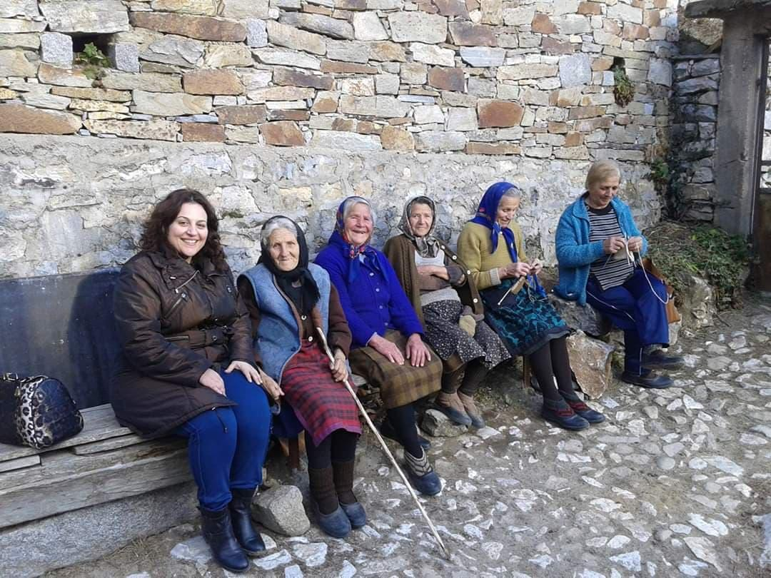
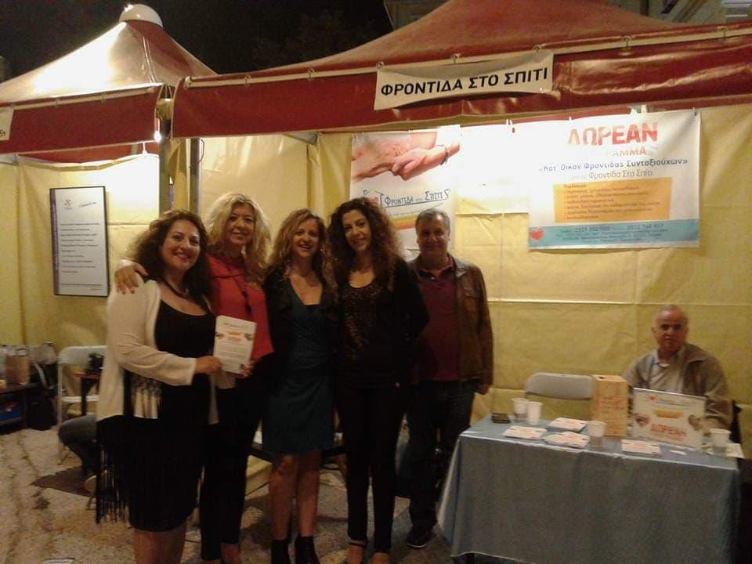
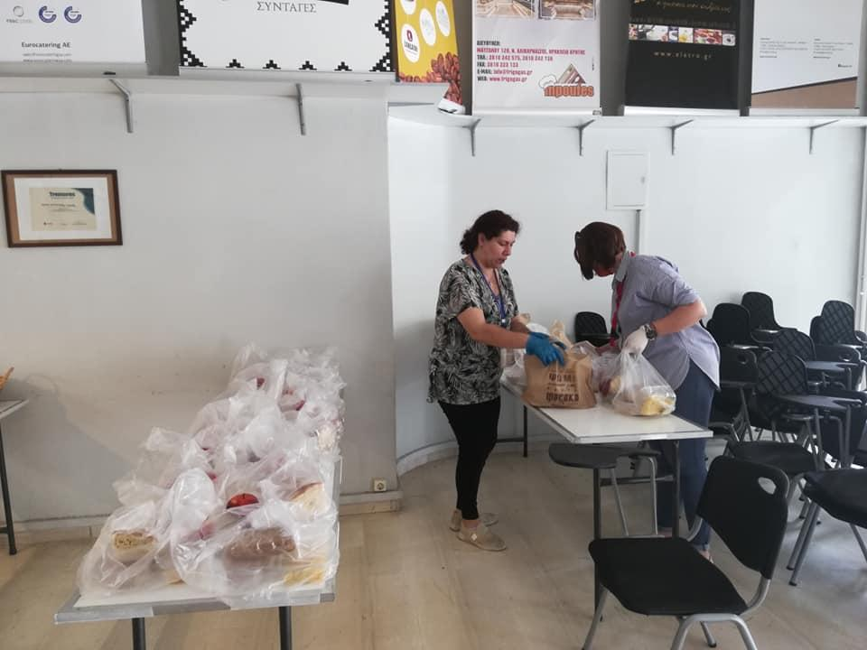
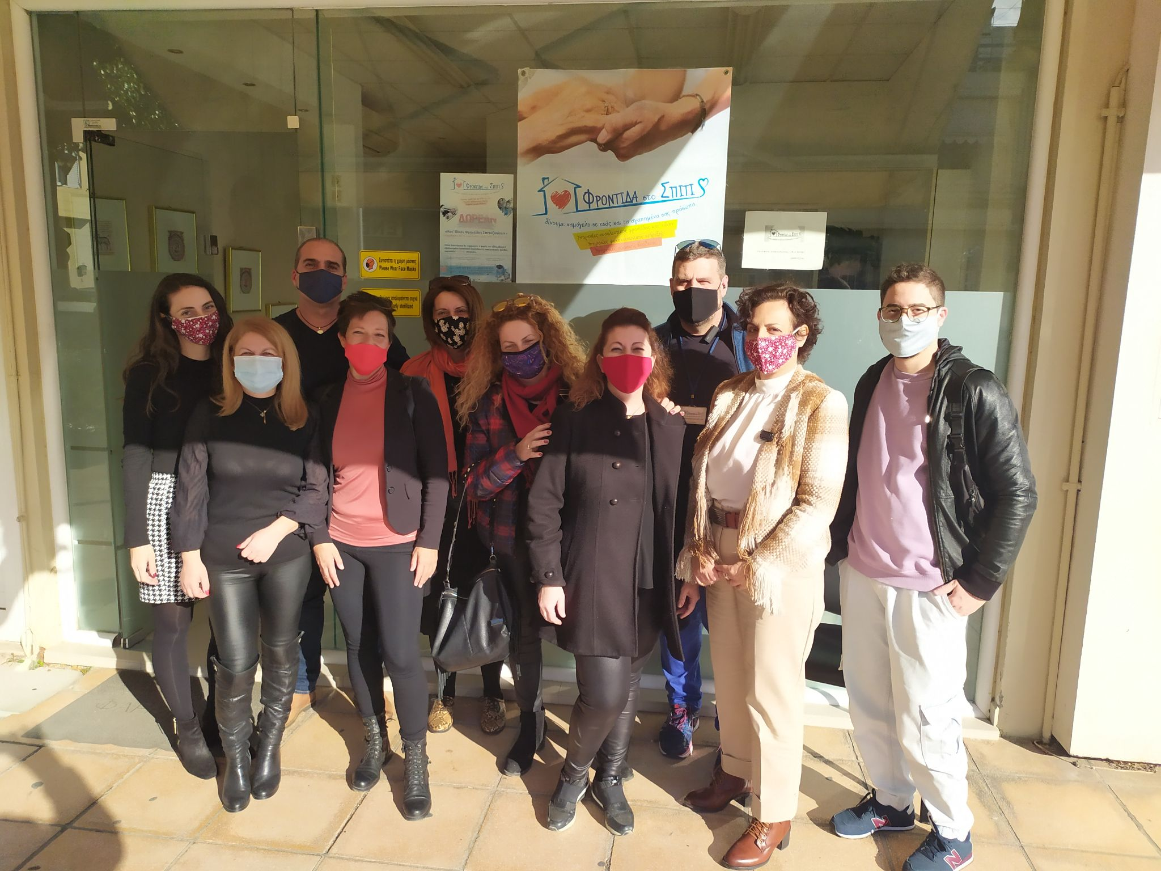
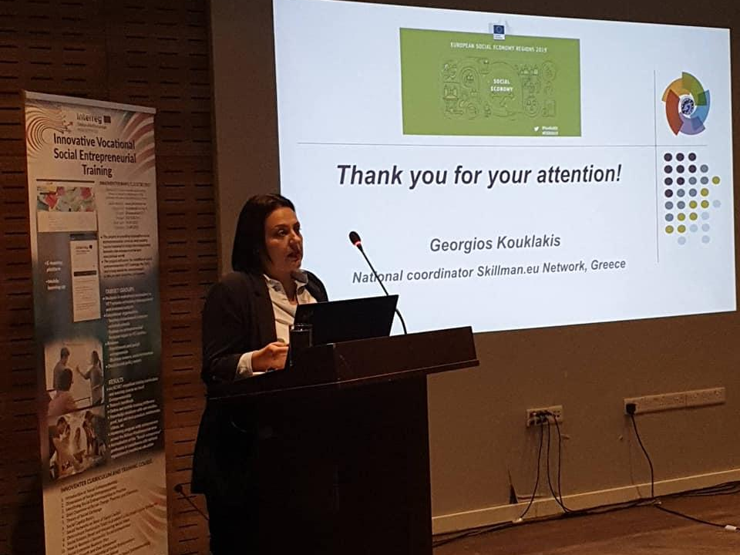
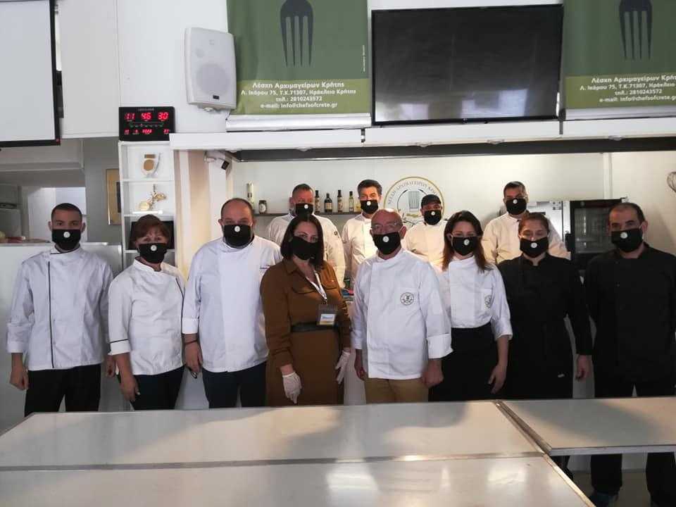
“Φροντίδα στο Σπίτι” KOIN.Σ.ΕΠ. - Home Health Care Services

Slide 20





Πού μπορείτε να μας βρείτε?
Διεύθυνση : ΗΡΟΔΟΤΟΥ 130, ΝΕΑ ΑΛΙΚΑΡΝΑΣΣΟΣ, ΗΡΑΚΛΕΙΟ ΚΡΗΤΗΣ, Τ.Κ.71601
Τηλέφωνο: +302810301083, +306932740837
E-mail: frontidastospiti.kriti@gmail.com
Website: www.frontidastospiti.com

Slide 21


Σας ευχαριστούμε!
“Φροντίδα στο Σπίτι” KOIN.Σ.ΕΠ.
Home Health Care Services

